Slide 1
Modelo Relacional Paso a Tablas
Tema 3

Slide 2
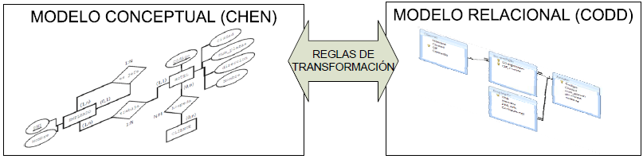
Transformación E/R -> Relacional

Slide 3
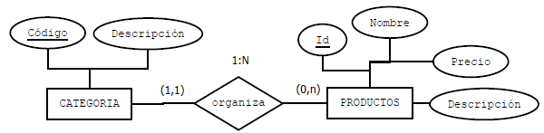

Transformación: Entidades Fuertes

Slide 4
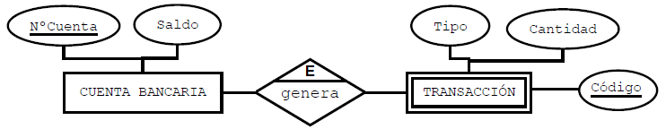

Transformación: Entidades Débiles

Slide 5
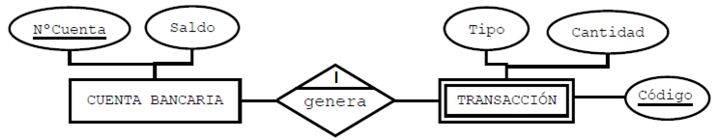
Transformación: Entidades Débiles
Si es con dependencia de identificación
CUENTA BANCARIA ( NºCuenta, Saldo)
TRANSACCION(NºCuenta, Codigo,Tipo,Cantidad)

Slide 6
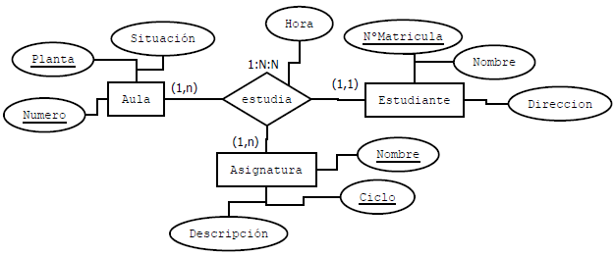
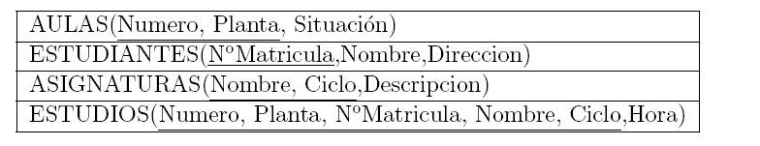
Transformación: Relaciones
Regla general
Una tabla por cada entidad y una tabla para la relación.
La tabla de la relación importa los campos clave y los atributos de la relación

Slide 7
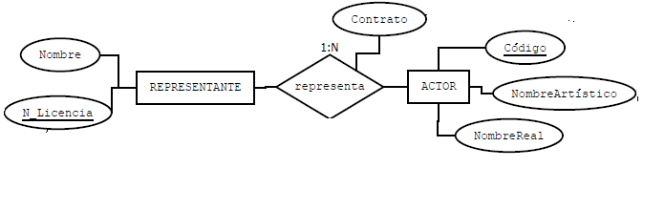
Transformación: Relaciones
Relaciones 1-N
La relación no genera tabla. Se importa la clave a la entidad con cardinalidad N.
Excepción: Si la relación tiene atributos se crea una tabla.

Slide 8
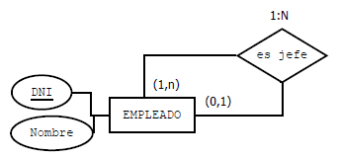
Transformación: Relaciones
1-N reflexivas
Se añade otra vez la clave cambiada de nombre
Realizar actividad 2.14

Slide 9
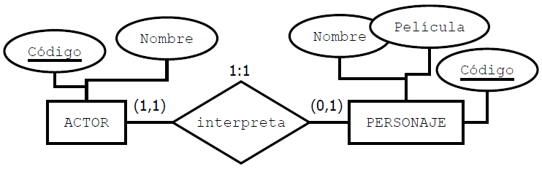



Transformación: Relaciones
Relaciones 1-1: Varias opciones
Incorporar la clave de Personajes como clave foránea en la tabla actores
Incorporar la clave de Actores como clave foránea en la tabla Personajes
Intercambiar claves

Slide 10
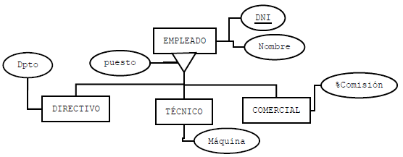
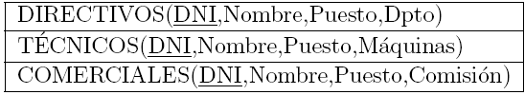
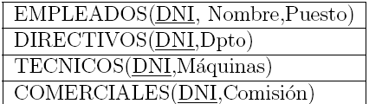
Transformación de jerarquías
4 opciones

Slide 11
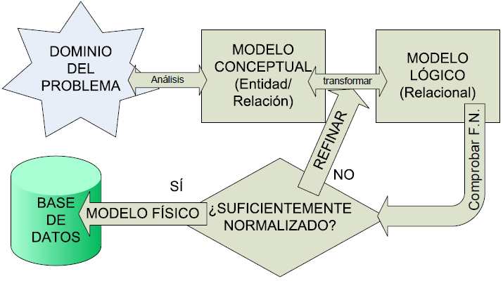
Normalización
Medida de calidad de un diseño

